Slide 1
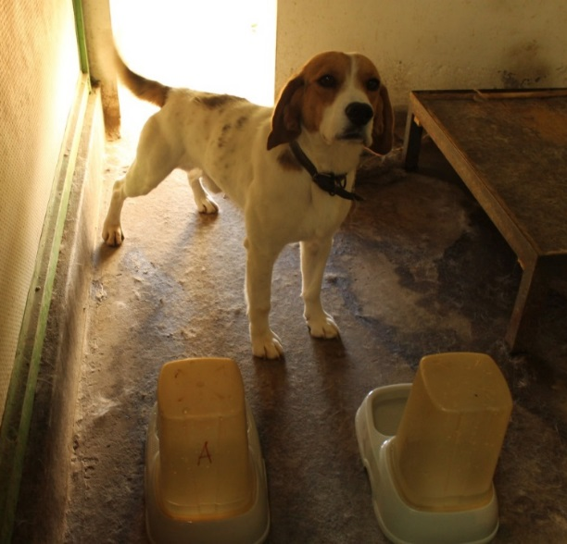
Se ofrece Práctica tutorial:
Preferencia y aceptabilidad por soluciones proteicas en situaciones de estrés en perros domésticos.
Profesor a cargo: Jaime Figueroa Hamed
Dep.de Fomento de la Producción Animal
56-02-29785554
Jaime.figueroa@u.uchile.cl
Periodo: Finales de Julio, principios de Agosto del 2015 hasta fin de año.

Slide 2
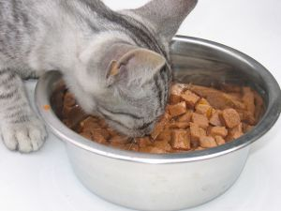
Se ofrece memoria de Título en el área de Preferencia y Conducta alimentaria:
Preferencias alimentarias en gatos.
Efecto del sexo, edad y peso
sobre la elección de dietas comerciales.
Contactar con Dr. Jaime Figueroa H.
Dep. Fomento de la Producción Animal
Teléfono 9785554

